Slide 1
Virtual Memory
李天驰游震邦
2021.12.5

Slide 2
Outline (第一部分)
地址空间
分页机制
页表
页表条目
优化页表
时间优化：TLB
空间优化：多级页表

Slide 3
Outline（第二部分）
页故障
内存映射
Fork
Execve
Mmap/munmap

Slide 4
Outline（第三部分）
动态内存分配
malloc/free
垃圾收集器

Slide 5
Outline（第四部分）
内存安全

Slide 6
第一部分

Slide 7
地址空间
非负整数地址的有序集合
为什么要使用地址空间
简化链接和加载
内存保护的工具
共享内存
简单的物理内存分配
地址空间是主存、交换空间、内存映射I/O端口、ROM的抽象（而不是书中所说的主存和磁盘I/O设备的抽象）

Slide 8
分页
地址空间是操作系统提供的接口
分页是地址空间的实现
并不只有这一种实现方式
核心问题
将虚拟地址翻译为物理地址：使用页表
同样不是唯一的实现方式

Slide 9
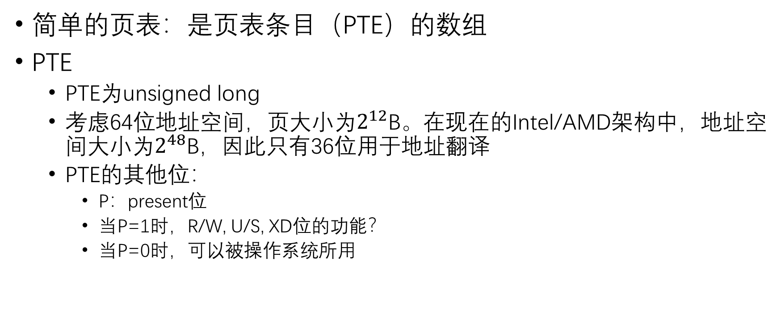
页表
简单的页表：是页表条目（PTE）的数组
PTE
PTE为unsigned long
考虑64位地址空间，页大小为$2^{12}$B。在现在的Intel/AMD架构中，地址空间大小为$2^{48}$B，因此只有36位用于地址翻译
PTE的其他位：
P：present位
当P=1时，R/W, U/S, XD位的功能？
当P=0时，可以被操作系统所用

Slide 10
页表优化
时间优化：TLB
本质上是一个cache，而不是buffer
在内存空间切换时，TLB需要被刷新
L1 TLB, i-TLB, d-TLB, L2 unified TLB
空间优化：多级页表

Slide 11
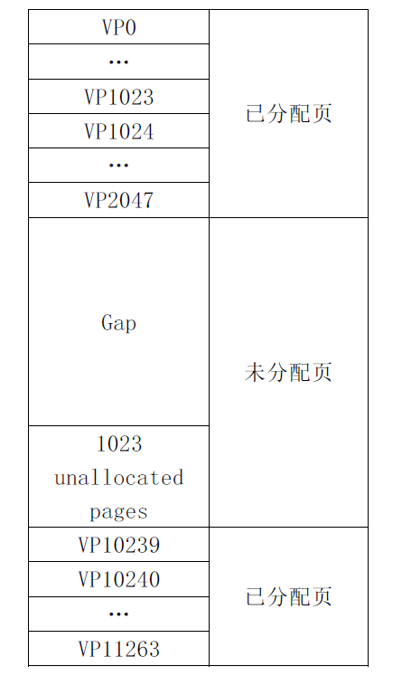
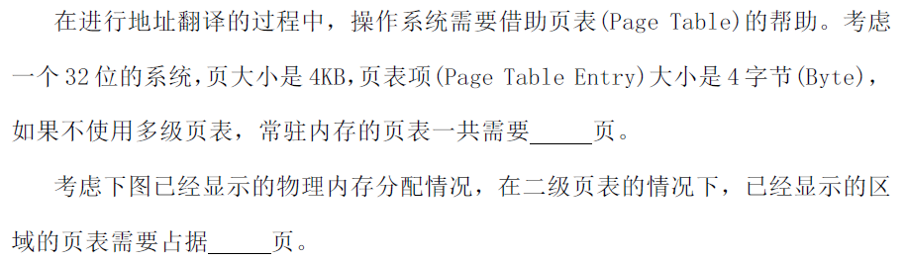
虚存翻译（多级页表）：2018年虚存大题
1024 5

Slide 12
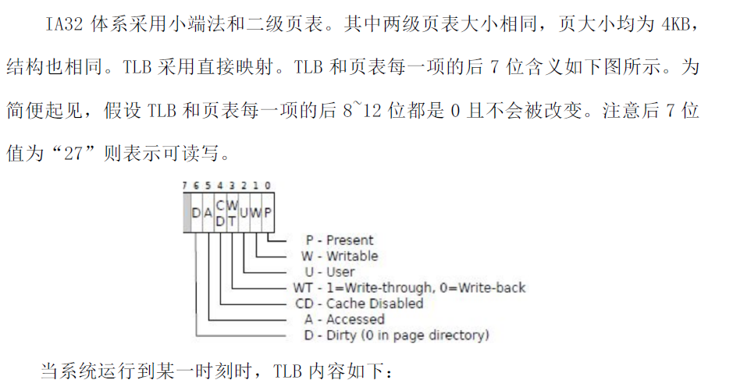

Slide 13
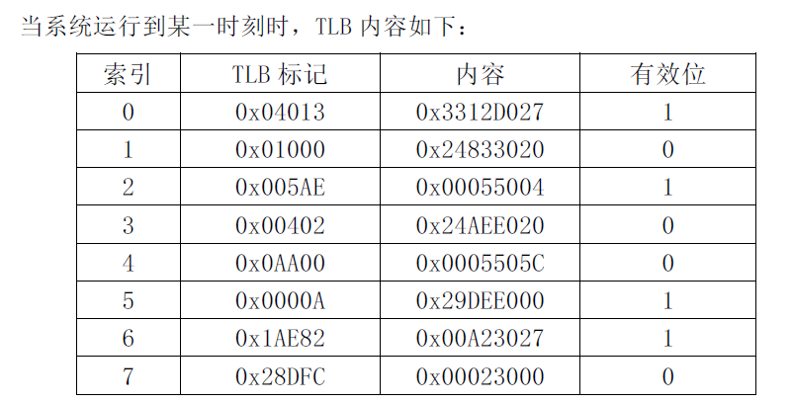

Slide 14
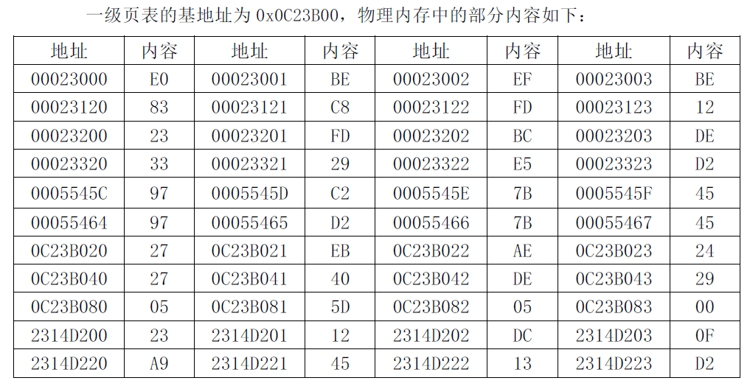

Slide 15
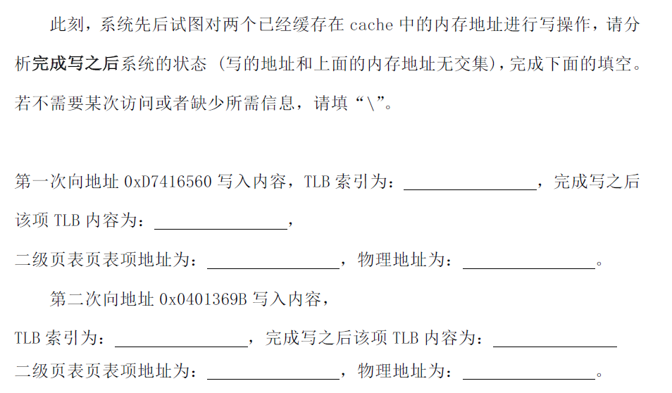
6
0x00A23067
\
0x00A23560
3
0x00BA4067
0x00BA469B
0x29DE404C

Slide 16
第二部分

Slide 17
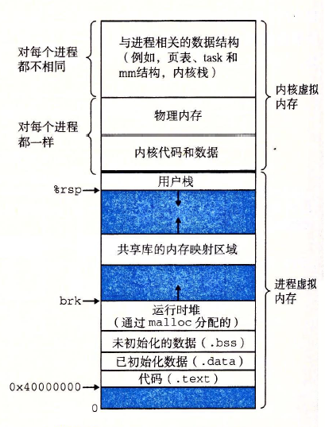
Linux地址空间
物理内存区域可能只是整个物理内存空间的一部分，因为虚拟地址空间是48位，而物理地址空间是52位的
.bss不是未初始化的数据，而是初始化成0的数据

Slide 18
虚拟内存区域
Linux将虚拟内存组织成一些区域（也叫段）的集合
但是，硬件是不用段来管理的，这只是操作系统管理的一个方式
地址空间可以分页管理，也可以分段管理。但是，分段管理和这里的虚拟内存区域是不一样的，分段管理需要硬件和操作系统共同实现。

Slide 19
内存管理的数据结构
从程序员的角度来说，有两个重要的数据结构
页表
vm_area_struct

Slide 20
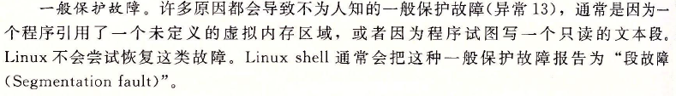
页故障（page fault）
页故障（page fault）不仅仅是指物理页面的缺失，同时也包含权限错误
以下文本并不是一般保护故障（general protection fault），而是页故障（CSAPP 8.1.3）

Slide 21
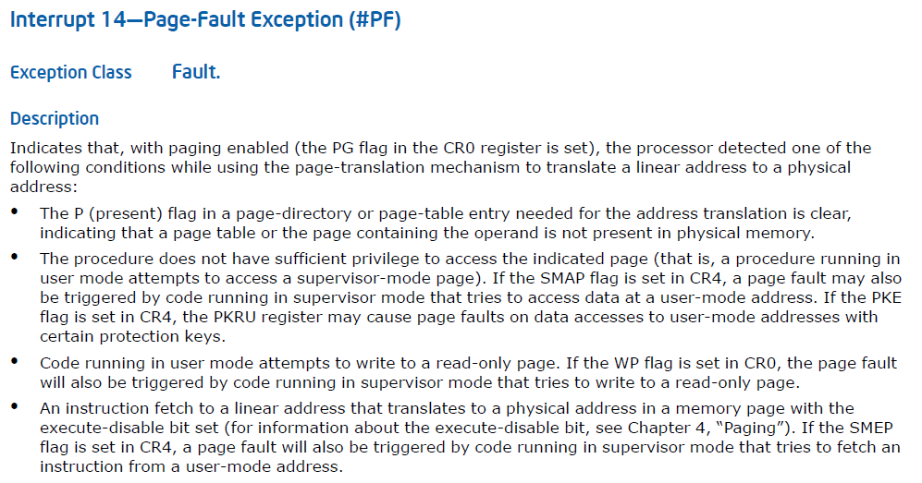
页故障
页故障是定义在特权架构中的一种异常，以下是Intel定义的页故障

Slide 22
页故障的种类（basic）
地址无效：如NULL (0)
权限错误
R/W, XD, U/S
页面不在内存中
硬件需要检查PTE的哪些位
先检查P位
再检查R/W, XD, U/S

Slide 23
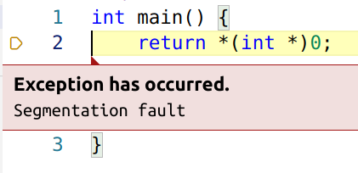
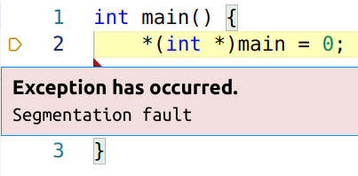
段故障（segmentation fault）
是一个信号，而不是异常
有一些页故障会引发这个信号
地址无效
权限错误

Slide 24
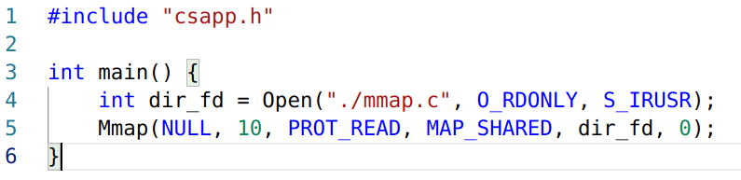
内存映射
普通文件（目录文件不能被mmap映射）
mmap error: No such device
匿名文件（全是二进制0）

Slide 25
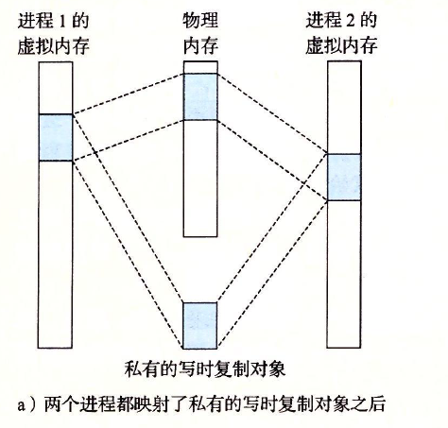
共享对象

Slide 26
进程创建
fork
COW(copy on write)，借助R/W位实现
execve
lazy loading

Slide 27
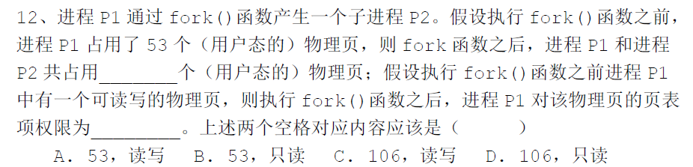
B

Slide 28
mmap
https://man7.org/linux/man-pages/man2/mmap.2.html

Slide 29
第三部分

Slide 30
为什么要动态内存分配
三个原因
最根本的是对象的生命周期，可能比它的创建者的生命周期要长
在C语言中有三种类型的生命周期：自动（栈中的对象）、动态（堆中的对象）、静态（.data .bss）
变长对象
可以被放在变长栈帧中，但是不高效、不安全
大的对象可能会造成栈溢出

Slide 31
堆管理
三种方式
手动管理：C
运行时管理（垃圾收集器）：JVM, Go, Python
编译时管理：Rust
最后一种在教材中没有提到

Slide 32
动态内存分配API
malloc/calloc/realloc
calloc会初始化
C++ new会初始化
free
brk/sbrk

Slide 33
动态内存管理的目标
最大化吞吐率
最大化内存利用率
碎片
内部碎片
外部碎片

Slide 34
动态内存管理实现
链表
隐式链表
显示链表
分离链表
适配
首次适配
下次适配
最佳适配
伙伴系统：在固定大小的物理内存分配中很实用

Slide 35
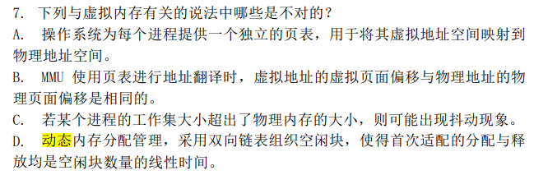
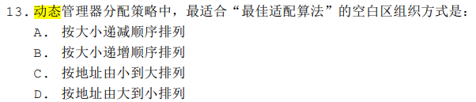

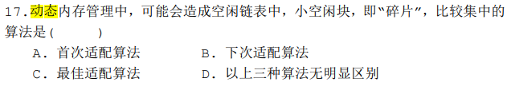


Slide 36
垃圾收集器
可达图（reachability graph）
Mark & Sweep
为什么在C语言中工作得不好？
为什么不用引用计数？（有循环引用）

Slide 37
第四部分

Slide 38
内存安全
https://en.wikipedia.org/wiki/Memory_safety
分配、赋值、访问、释放
如果任何一个步骤出现错误，或者他们的顺序有错，就会产生内存不安全的情况
建议结合其他编程语言讲解，例如
Java，基础语法与C++相似
Python，同学都会的语言
Go，语法简单，和C相似

